Slide 1
基隆市國民中小學
學生多元展能計畫
110.08.24
基隆巿政府教育處特教科

Slide 2
今日流程
日期 | 時間 | 課程內容 | 主持人
8/24 (二) 上午 | 09:00-09:30 | 多元展能計畫介紹 | 教育處 特教科長陳貞臻
 | 09：30-11:00 | 線上操作系統說明與示範 線上操作系統試作 | 全誼工程師、 南榮國小林宜穎主任 研習人員
 | 11:00-11:50 | 回饋與討論 | 教育處特教科

Slide 3
計畫目的
透過展能歷程，讓親師生能逐步探索與理解學生優勢能力。
成就港都每一位囝仔
讓每一位囝仔都有成功與展能經驗。

Slide 4
計畫依據
教育部頒國民小學及國民中學學生成績評量準則
基隆巿國民中小學學生成績評量補充規定/日常生活表現。(第二點與第七點)

Slide 5
基隆市國民中小學學生成績評量補充規定 (第二點與第七點)
二、基隆市所轄公私立國民中小學(以下簡稱國民中小學)學生成績評量應依學習領域及日常生活表現，分別評量之.. | 七、學生日常生活表現之評量，應就第二點第一項第二款所列項目，分別依行為事實紀錄之，並酌予提供具體建議，不做綜合性評價及等第轉化。(第七點第三至六款)
（二）日常生活表現： 其評量範圍及內涵包括學生出缺席情形、獎懲紀錄、團體活動表現、品德言行表現、公共服務及校內外特殊表現等。 | （三）品德言行表現：導師應考量學生之智力、性向、興趣、家庭環境與社會背景等因素，並依平日個別行為觀察、談話紀錄、家庭訪視紀錄之資料等評量，並以文字詳實。 （四）團體活動表現：導師或任課教師應依班級活動、社團活動、學生自治活動、學校活動及綜合活動學習領域等參與情形評量，並以文字詳實描述。 （五）公共服務表現：導師或相關人員應依班級服務、學校服務和社區服務等參與情形評量，並以文字詳實描述。 （六）校內外特殊表現：導師或相關人員依學生實際表現記錄之。
計畫母法

Slide 6
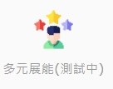
實施方式
學校讓學生每學年/學期均有具體多元展能表現，並登錄於學籍管理系統-多元展能模組中。

Slide 7
執行策略
教育處
學校
提供各校進行歷程登錄的系統模組工具
活化課程與教學
學校活動多元與普及
編列各校展能預算經費
多元的社團與團隊發展

Slide 8
多元展能項目
競賽
展演
服務
參加校內、校外各項競賽活動，擔任參賽選手， 獲有名次等第者。
參與校內、校外各項展演活動，擔任表演者、作品展示者…。
參與競賽而無獲獎項可登列於此.
擔任校內、校外服務工作，例如:競賽/展演/會議場地服務人員、自治市幹部、班級幹部、小老師、學校活動導覽人員….等服務角色。

Slide 9
記錄方式
執行登錄者:
班級導師、科任教師、學校行政人員，權限由各校共識後於全誼系統設定。
校外表現由行政人員登錄.
校內表現由導師登錄.
國中運用全誼學生學籍管理系統展能模組或生涯手冊登錄。
國小運用全誼學生學籍管理系統展能模組登錄，每學年併同學期成績單發放知會學生與家長。
各學生展能登錄紀錄能完整保留，提供未來導師及國中老師參考，深化學生生涯發展規劃。
學生每學年/學期至少能被登錄一項展能表現。

Slide 10
執行注意事項
登錄標準
以學生參與校內外公開展能表現之各項活動為主，項目由學校共識後於校內公布，並考量所有學生(特別是弱勢學生，或非外顯性優勢能力之學生)能有展能登錄機會。
學生展能紀錄登錄者需逐學年調整，權限以學年(每年8月1日至隔年7月31日)為限。
ATTENTION
如學生展能項目登錄錯誤且逾登錄者權限，經申請者提出修正申請及具體佐證資料後，由學校召開成績評量審查委員會審議，再由校內管理者(或授權者)進行修正。
各年級導師每學期應注意學生是否有登錄紀錄，如學生未有展能登錄，需積極發現展能機會，必要時釋出參賽機會，與家長溝通並鼓勵學生參與相關活動。

Slide 11
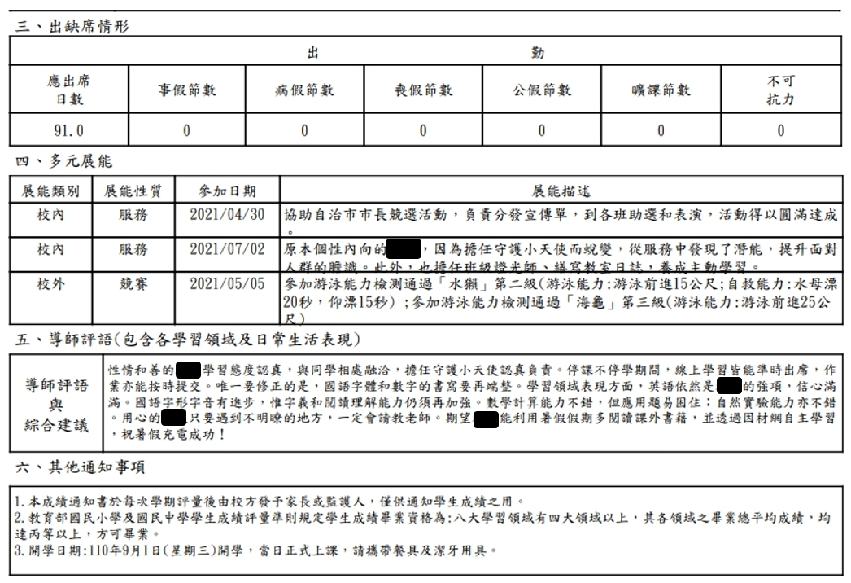
其他可參Q&A
測試成績單

Slide 12
基隆市國小學生多元展能歷程記錄
 | 展能組別 | 展能性質 | 參加日期 | 展能描述(舉例)
 | 校內 | 競賽 | 2021/03/10 | 校內語文競賽演說組第一名。
 |  | 展演 | 2021/05/19 | 校內學生成果展演出現代舞。
 |  | 服務 | 2021/06/30 | 第二學期校內圖書小志工。
 |  | 服務 | 2021/06/30 | 第二學期環保小尖兵。
 |  | 服務 | 2021/06/30 | 第二學期午餐服務志工。
 |  | 服務 | 2021/06/30 | 第二學期班級衛生股長。
 |  | 服務 | 2021/04/23 | 担任45週年校慶主持人。
 | 校外 | 競賽 | 2021/02/27 | 參加全國春季盃田徑錦標賽榮獲跳高第三名。
 |  | 展演 | 2021/02/22 | 參加學校管弦樂團歲末年終感恩活動至萬里仁愛之家演奏。
 |  | 展演 | 2021/04/10 | 參加全巿山海廚房活動。(←未得獎舉例)
 |  | 服務 | 2021/04/05 | 担任基隆巿110年度城巿博覽會英語導員。
長期性

Slide 13
其他可參Q&A
1.疑難雜症。
2.前導學校使用經驗。
3.其他歡迎來提問。

Slide 14
基隆巿學生
多元展能
110學年度國小實施
111學年度國中實施

